Slide 1


毕 业 设 计 答 辩
水面环境自动理解方法研究
答辩人：陈高杰
指导老师：马杰

Slide 2
CONTENTS
01
02
03
04
研究背景与意义
研究成果
研究过程
毕设总结

Slide 3
01
研究背景与意义
1.研究背景
2.研究意义
3.水面环境理解算法的发展现状

Slide 4
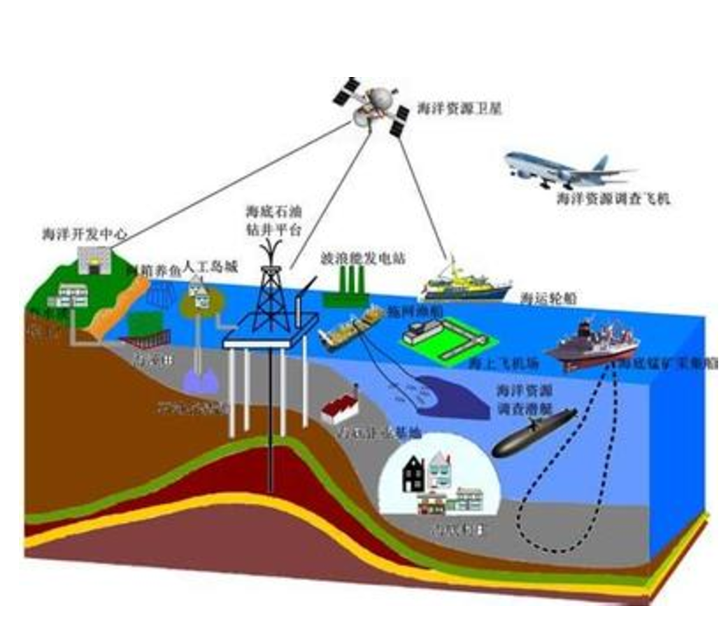
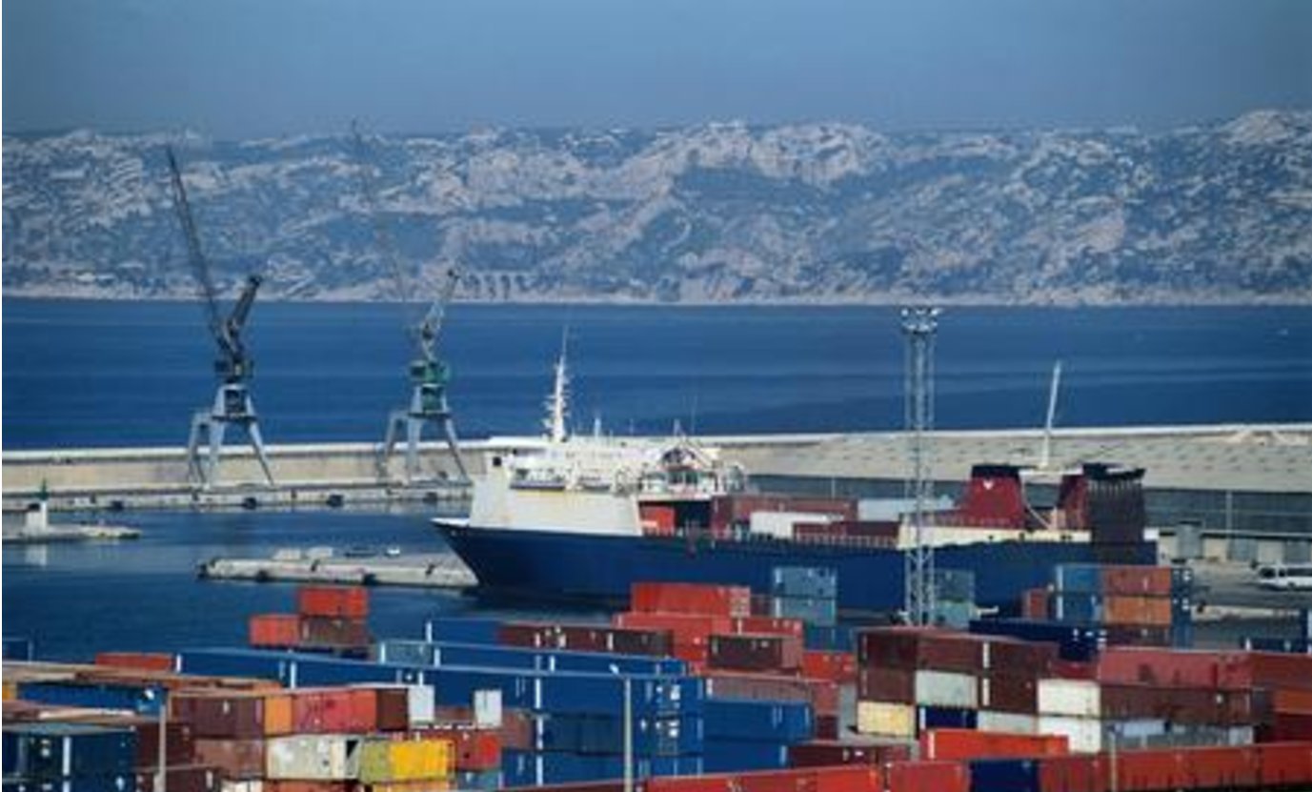
研 究 背 景
资源
水面区域和水资源正在成为全世界各个国家越来越重视的重要战略要地。我国更应在发展水上经济的基础上，建设水上强国。
安全
随着水上商业贸易的高速发展和水面区域的利用率越来越高，水上交通的事故发生率也在直线上升，保障水面交通安全已经成为了关键问题。

Slide 5
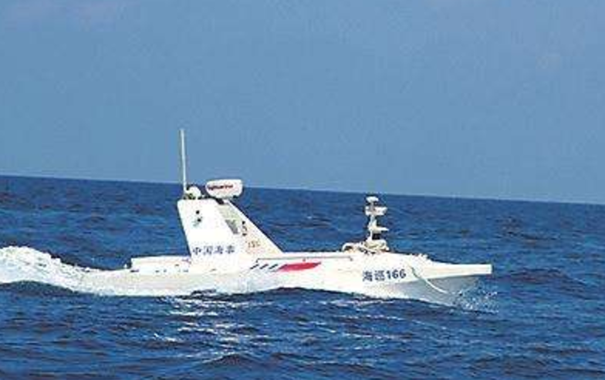
研 究 意 义
水上设备
发展无人水上设备，实现无人水上自动检测和开发处理现出了十分重要的战略意义。而实现对水面环境的无人检测和识别的根本在于实现水面环境的自动理解。
研究应用
（1） 水面目标检测
（2） 航道避障
（3） 无人水面探查

Slide 6
水面环境理解算法的发展现状
（1）水面图像的预处理：郭小威提出了均值滤波进行图像的预处理，进行高灰度的噪声的处理。邹常文则提出了基于Mean-shift的滤波处理方式，进行水面波纹的处理。
（2）水天线的检测：在目前使用度较高的算法有：基于梯度变化来实现水天线的识别，基于小波变换的水天线识别，改良的Hough变换的水天线识别等。
（3）水面图像背景理解：对于水面图像的背景理解，现有基于特征点识别、基于深度学习的识别、基于神经网络的识别等，但计算量都较大，且水岸信息复杂度大，变化较多，难以进行统一的识别。
（4）水面目标的识别：现有较多的目标识别的算法，通过小波变换进行检测，基于Mean-shift的目标检测和识别方法，通过神经网络和遗传算法的目标检测方法，通过深度学习的目标检测方法，通过阈值分割的目标检测方法等。
复杂度高
鲁棒
性差
2,400
鲁棒性差

Slide 7
02
研究成果
1.整体方案设计
2.软件效果展示

Slide 8
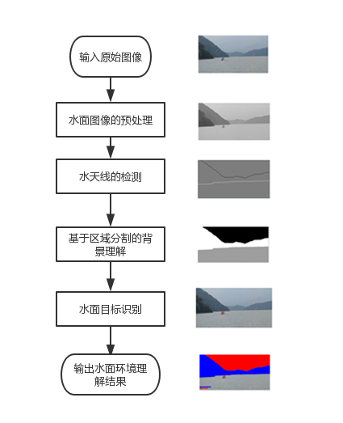
整体方案设计
软件功能
输入可见光的水面环境单帧图像，对水面环境自动分割和理解，完成对水面目标（山峰、水岸、天空、船舶等）的自动分类，并进行相应的标记，显示处理结果。
整体算法设计流程

Slide 9
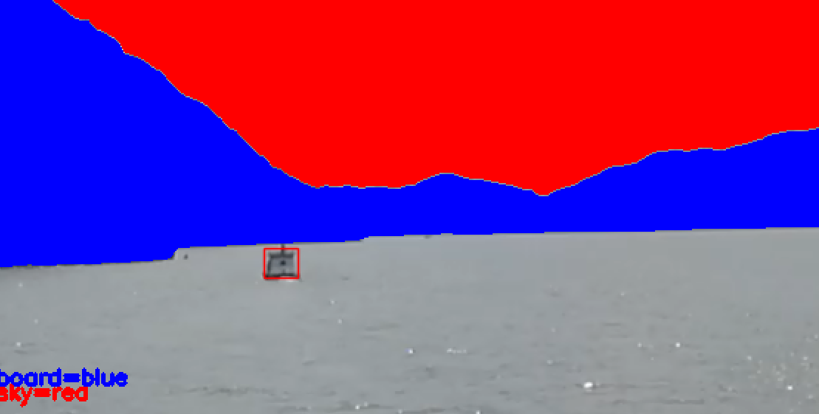
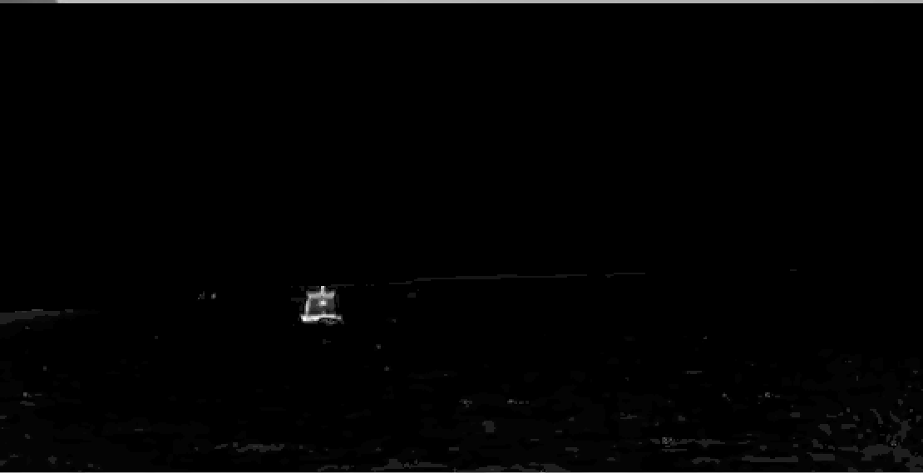

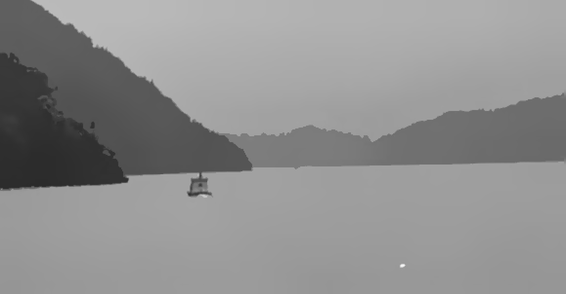
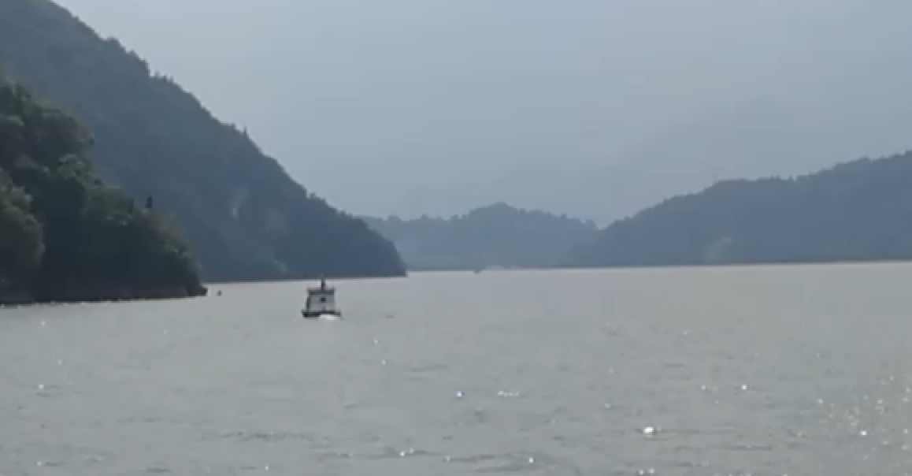
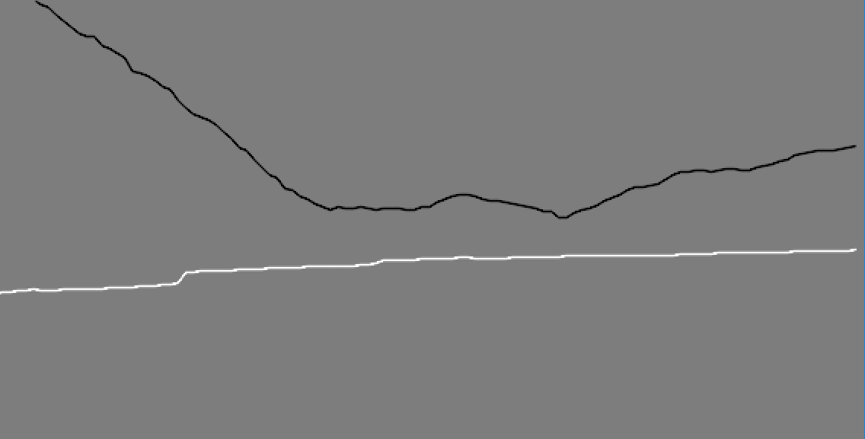
软件效果展示
软件效果展示

Slide 10
03
研究过程
1.水面图像预处理
2.水天线检测
3.基于区域分割的背景理解
4.水面目标检测

Slide 11
水面图像预处理
水面图像噪声
水面图像噪声主要分为两个部分。
一、是图像获取时出现的背景杂波。
（1）高斯白噪声
（2）椒盐噪声
二、为可见光图像的图像效果不尽人意。
（1）水面高光反射区域
（2）水面波纹噪声
（3）天空云彩和高亮噪声。

Slide 12
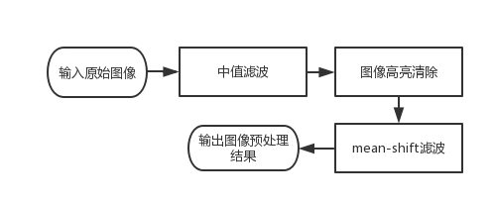
水面图像预处理
预处理流程

Slide 13
水面图像预处理
中值滤波
中值滤波的思想是利用像素点的一定大小的领域进行灰度值排列，取其中的中值来代替该点的灰度值。该方法属于非线性滤波。其优势在于能较好地保留图像边缘并去除噪声。
通过均值滤波、高斯滤波、均值滤波的比较，中值滤波可以消去孤立的噪声，并在某种程度上防止如高斯滤波，均值滤波等带来的图像的信息的缺失。是一种非常有效的噪声去除和图像平滑的滤波方式。选择中值滤波对图像进行平滑去噪有较好地去纹理效果

Slide 14
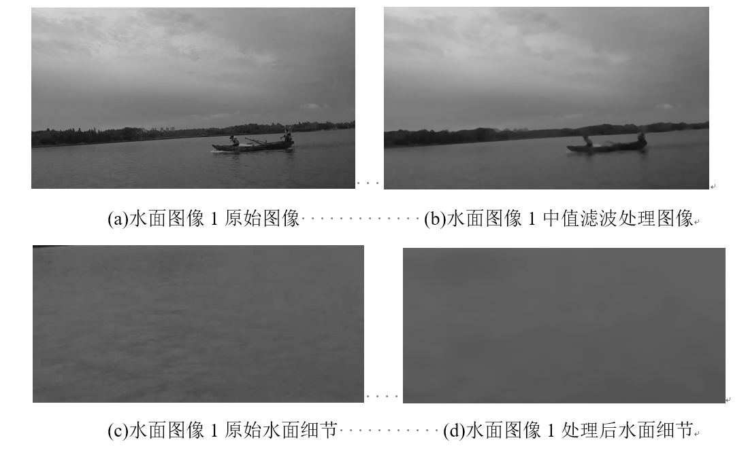
水面图像预处理
中值滤波

Slide 15
水面图像预处理
高亮消除
高亮区域会对水面目标的检测形成误识别，属于水面的噪声的一种，因此，将高亮区域融入背景区域，消除水面上的高亮区域也是水面预处理的重要部分。
同时该算法可以在一定程度上抑制某些高亮云彩，对天空起到平滑作用，以此提高背景的理解能力和水面目标检测的鲁棒性。

Slide 16
水面图像预处理
高亮消除原理
首先扫描单帧水面图像，设置高亮阈值 ，亮度大于T则被判定为高亮区域，如果水面图像存在高亮区域，则扫描以该高亮点为中心MXM的邻域，并统计邻域中不属于高亮点的个数，如果不属于高亮点的个数小于N，则扩大领域的范围， N2为邻域的累加值，直至能邻域内获取N个不属于高亮点的像素点，并进行累加均值计算，获取代替高亮像素点的颜色值，以此来消除高亮区域。

Slide 17
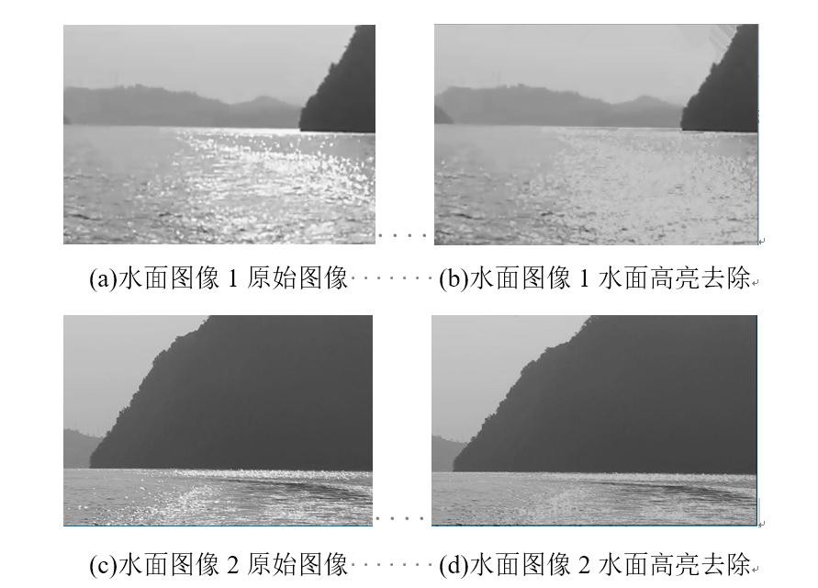
水面图像预处理
高亮消除

Slide 18
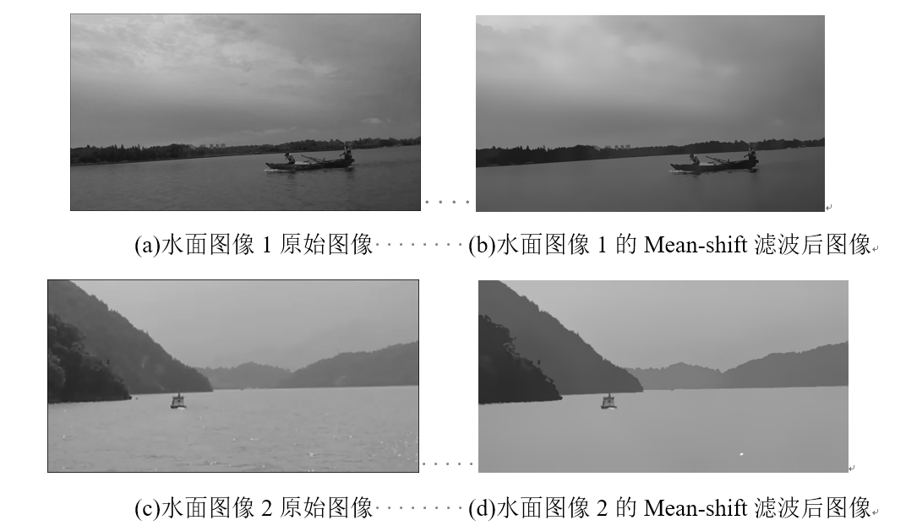
水面图像预处理
水面图像信息增强
通过Mean-shift滤波来进行滤波操作，进一步提取图像有用信息，滤去杂波。
Mean Shift算法的原理是一个迭代的步骤，即先算出当前点的偏移均值，将该点移动到此偏移均值，然后以此为新的起始点，继续移动，直到满足最终的条件。

Slide 19
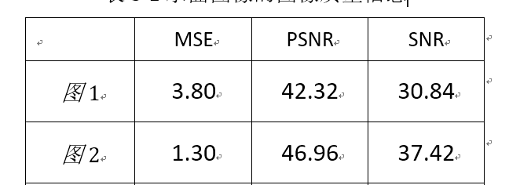
水面图像预处理
水面图像信息增强
通过仿真和信噪比数据可看出使用Mean-shift滤波后的图像突出了明显的边界信息和目标信息，平滑了云的纹理和水面的波纹，较好的达到了实验的目的，并依然保持了较好的图像信息。

Slide 20
水天线检测
水天线
水天线是颜色梯度急剧变化的一条渐变线，其将水面、天空和水岸进行较好地分割。
较好的检测水天线，可以降低水面环境理解的运算量，进行精确识别。

Slide 21
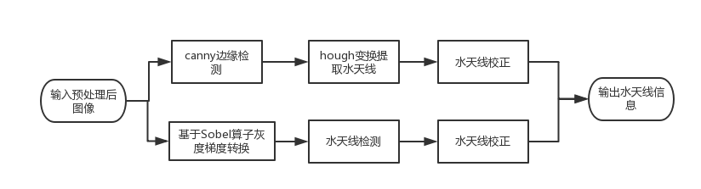
水天线检测
水天线检测流程

Slide 22
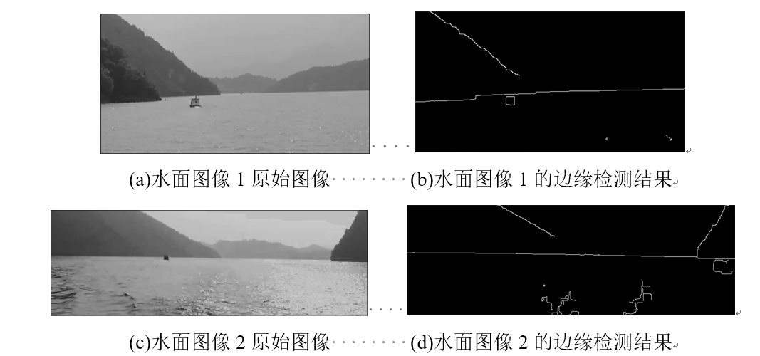
水天线检测
基于Hough变换的水天线检测
Canny边缘检测

Slide 23
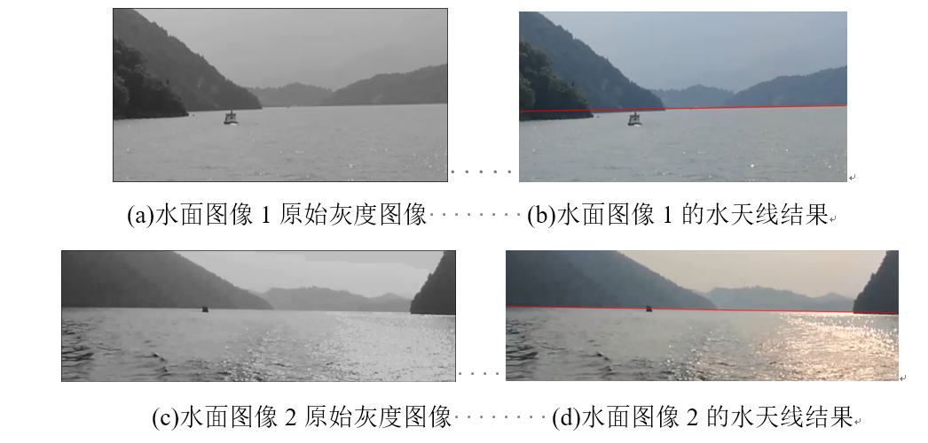
水天线检测
基于Hough变换的水天线检测
Hough变换
将获取的水面图像的边缘图进行霍夫变换，识别出图像中所含的直线，并获取图像中上下灰度变化最大且最长的直线判定为水天线。

Slide 24
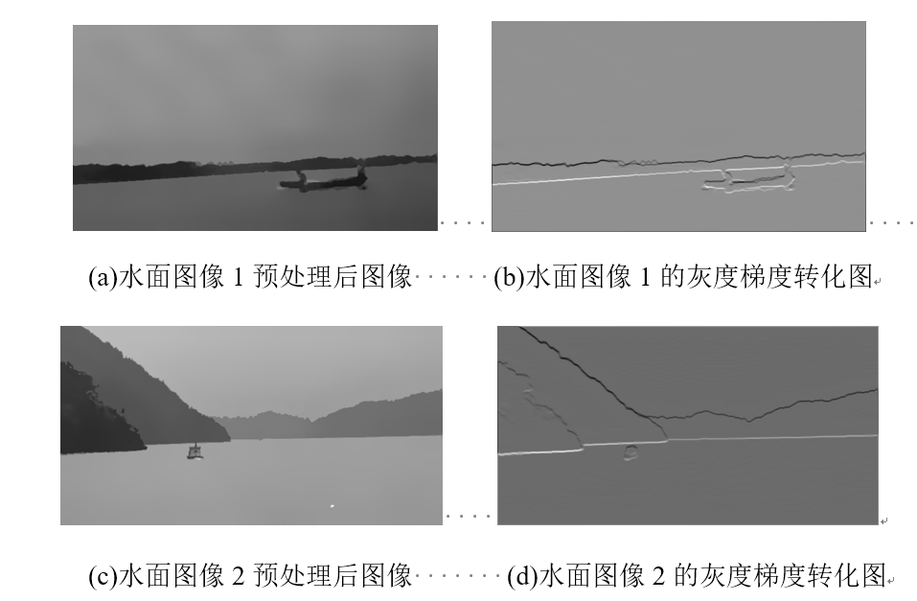
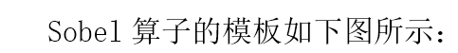
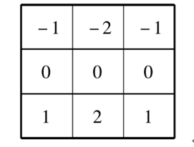
水天线检测
基于改进边缘检测的水天线检测
基于Sobel算子灰度梯度转换
由于天空灰度值大，水岸灰度值小，灰度梯度转化后,天岸边缘线是条灰度值极小的黑线，同理可得由于水岸灰度值小，水面灰度值高，灰度梯度转化后,水天边缘线是条灰度值极大的白线。

Slide 25
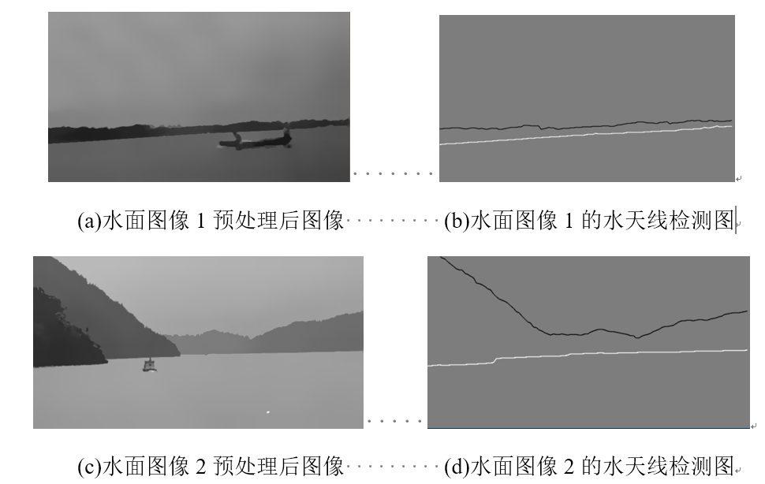
水天线检测
基于改进边缘检测的水天线检测
水天线检测
在进行水面图像的灰度梯度转换后，对灰度梯度转化后的图像进行列分区，每个分区从上至下进行行像素的像素值的灰度和。
获取每个列区域的行像素灰度值和的最大行和行像素灰度值和的最小行，即分别为初步确定的水天线中的天岸线和岸水线上的位置点。

Slide 26
水天线检测
基于改进边缘检测的水天线检测
水天线校正
水天线校正规则：
（1）设定阈值判定突变峰值为误识别点，获取误识别点的邻点的均值，作为该点的新的纵坐标值。
（2）设定阈值判定连续的突变值为误识别线段，若两个点距离小于设定的阈值，则将两点间的线段的纵坐标值转变为线段两边的水天线直线拟合的值。消除误识别点，进行直线拟合连接，获取最终的水天线。

Slide 27
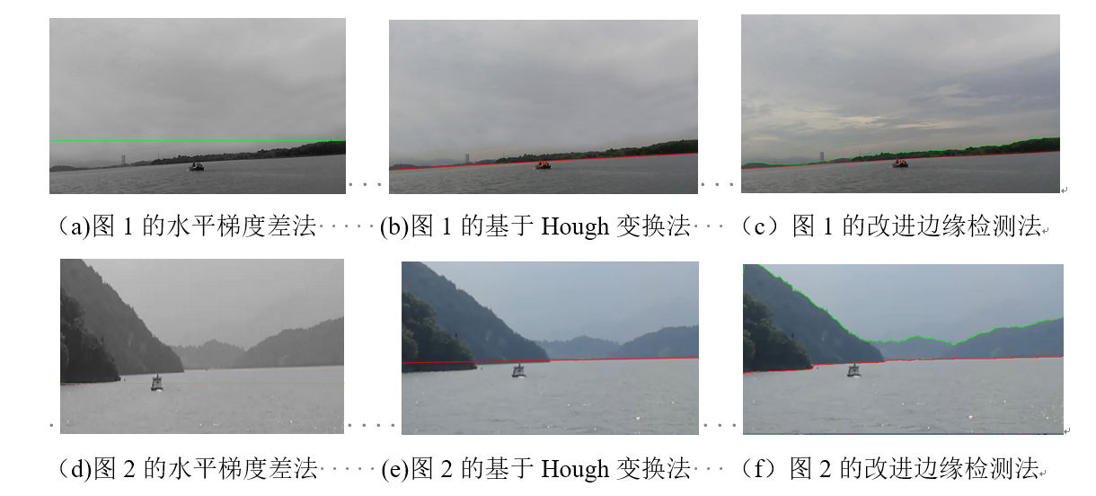
水天线检测
水天线检测方法比较
对实验结果分析，基于改进边缘检测的水天线检测有着更大的适应范围，并可较好地进行区域分割，为下一步背景区域识别打下基础，且分割精度较高，水面、水岸、天空划分的十分精确。

Slide 28
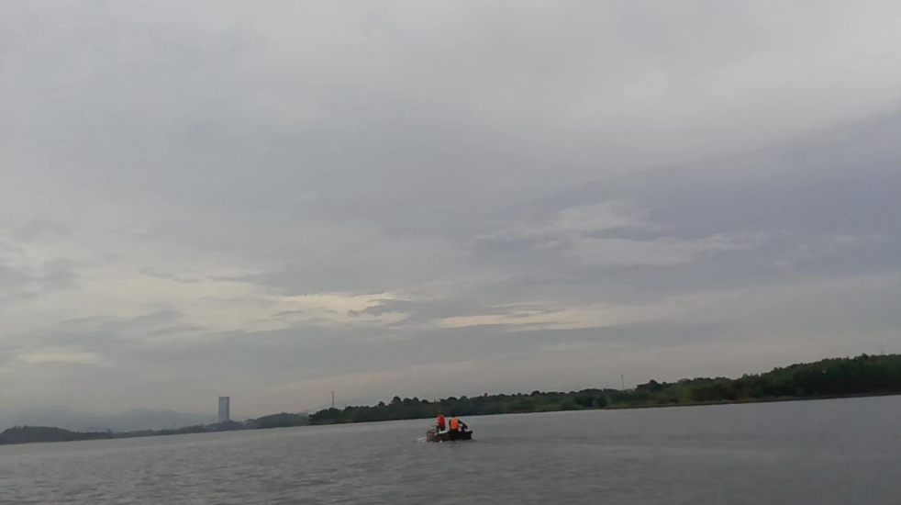
基于区域分割的背景理解
背景理解
可见光的水面环境图像一般分为三个区域：
（1）天空区域
（2）水岸区域
（3）水面区域
背景理解可以缩小水面目标识别的检测方位，减少识别的计算量和算法复杂度，并获取图像中的天空和水岸区域分布信息。
本文使用基于区域分割的背景理解算法，通过颜色特征和纹理特征，并结合位置信息进行背景理解，算法复杂度低，实用价值大。

Slide 29
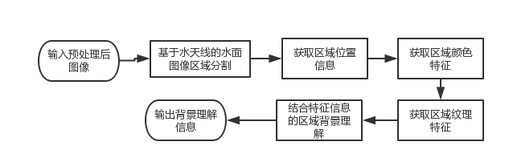
基于区域分割的背景理解
基于区域分割的背景理解流程

Slide 30
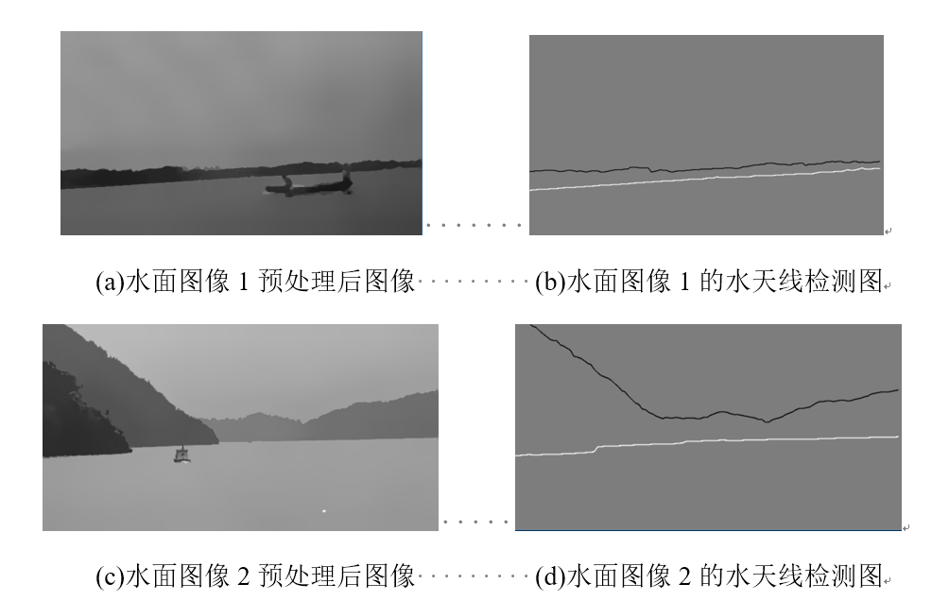
基于区域分割的背景理解
水面图像位置信息提取
在获取水天线后，可由区域分割获取天空、水岸、水面各个区域的位置信息。
设定规则为：
（1）水面必定处于图像的最下方，
（2）在水岸线和天岸线之间的则为应为水岸
（3）在图像的最上方的可初步判定为天空。
基于区域分割和区域位置信息，我们可以初步进行背景理解。

Slide 31
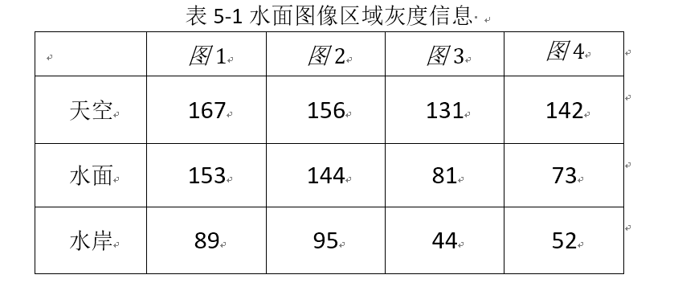
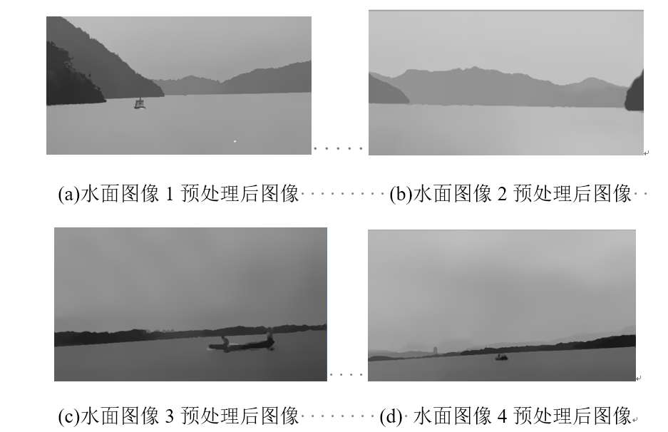
基于区域分割的背景理解
水面图像颜色信息提取
颜色特征可以直观地展现图像所显示的目标或者场景地信息，且颜色特征有较高的鲁棒性，由于其与图像的尺寸、纹理、视角关联度小的特点。
水面图像颜色特征：
（1）水岸区域由于其复杂性，一般颜色灰度值均值最小.
（2）水面区域由于是光的反射，所以灰度均值第二大.
（3）天空由于其云彩等因素，灰度均值最大。
局限性：该判据在夜晚环境与水岸为高亮水岸无法进行识别，所以该特征可以作为白天区域理解的一项判决条件，以减少运算量，提高水面环境理解的精确性和准确性。

Slide 32
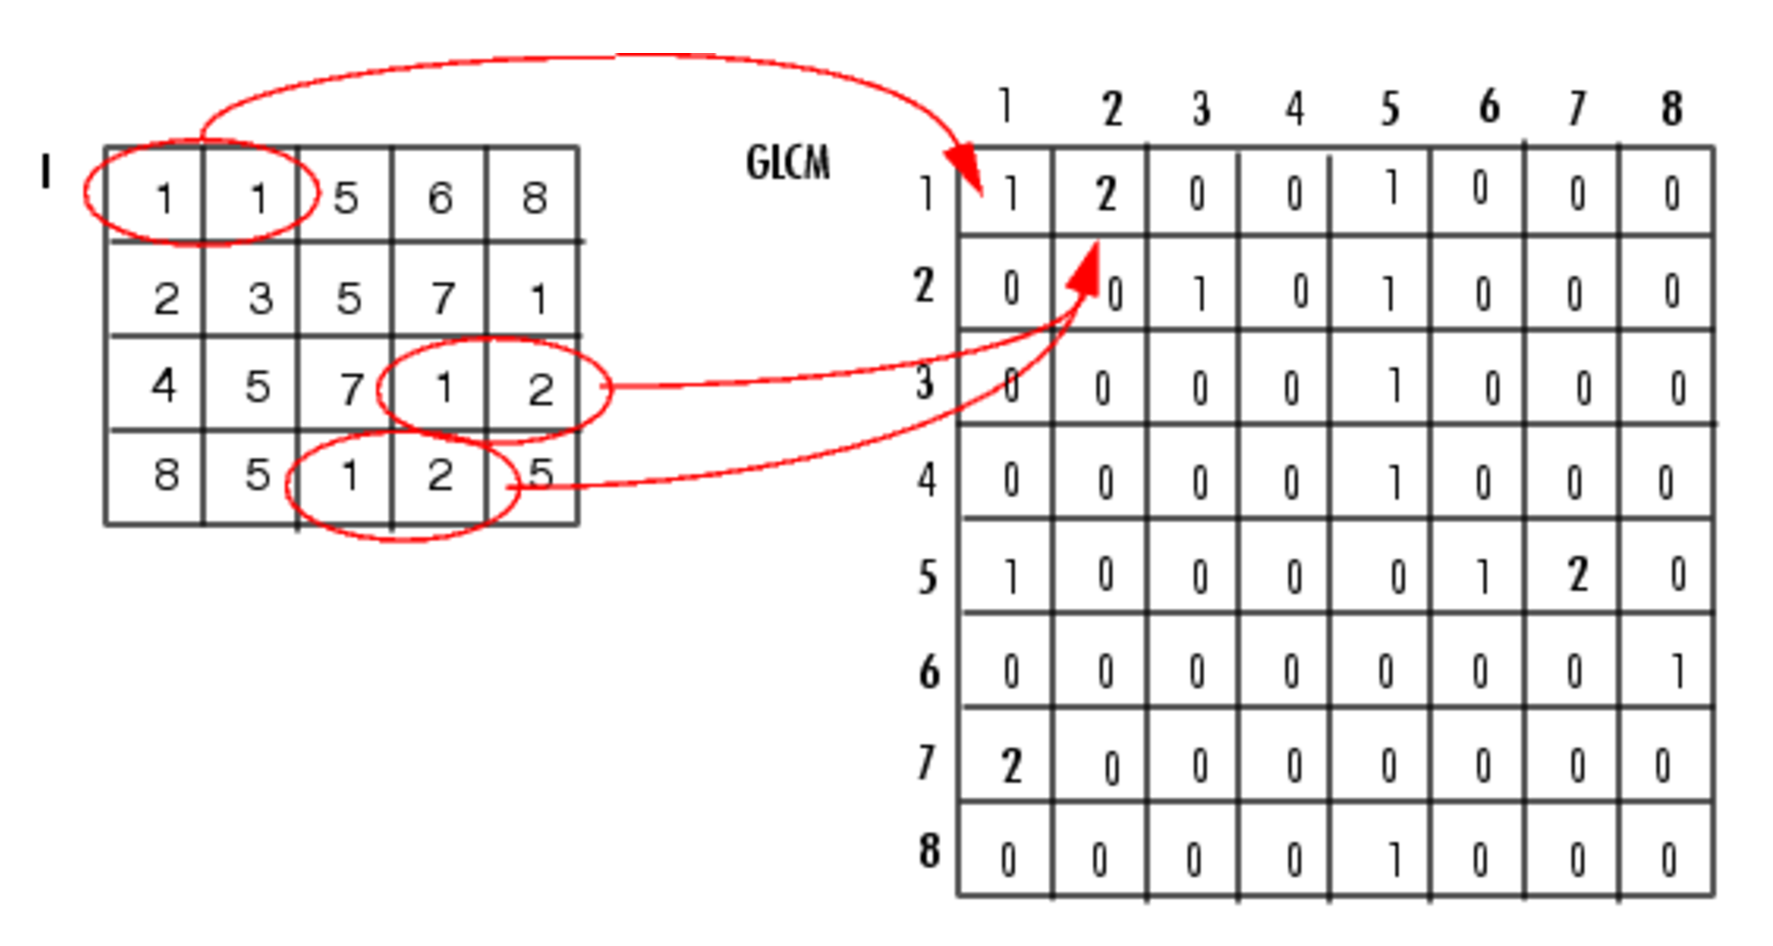
基于区域分割的背景理解
水面图像纹理特征提取
灰度共生矩阵
采用统计法中的灰度共生矩阵来进行区域纹理特征的提取。一个区域的灰度共生矩阵代表着两个灰度像素在一个区域中相距为d且同时出现的联合概率分布，其通过条件概率一个区域的像素关联性，即一个区域的纹理特征。

Slide 33
基于区域分割的背景理解
水面图像纹理特征提取
纹理特征量
在灰度共生矩阵中，我们可以获取许多纹理信息，以此来计算纹理特征量。 为每个灰度点出现的概率
（1）能量：对灰度共生矩阵中的各个元素的平方和。可以度量区域纹理变换的稳定程度，展现区域灰度的分布是否均匀平滑。相应的表达式为：
（2）纹理熵：反应了区域的纹理的随机性和信息量，体现了区域灰度分布的复杂度。相应的表达式为：

Slide 34
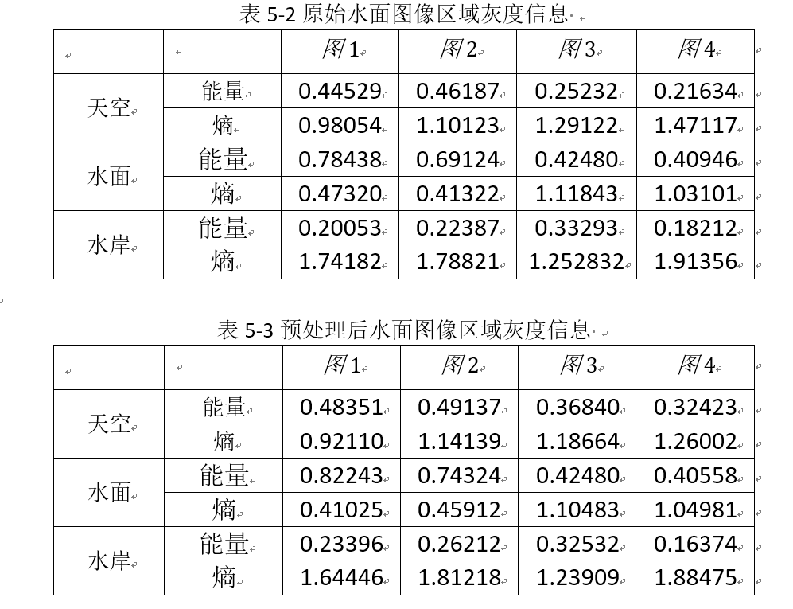
基于区域分割的背景理解
水面图像纹理特征提取
纹理特征量
由实验数据可得，水岸区域的能量值最小，且熵值最大，纹理复杂度高;水面区域经过平滑后纹理最为平滑，能量值最大，且熵值最小，纹理复杂度低，符合我们的推论。
进行预处理后的图像天空区域的能量值更高，熵值更低，有效地在一定范围内去除了云层的影响，以此作为水岸区域的判断。

Slide 35
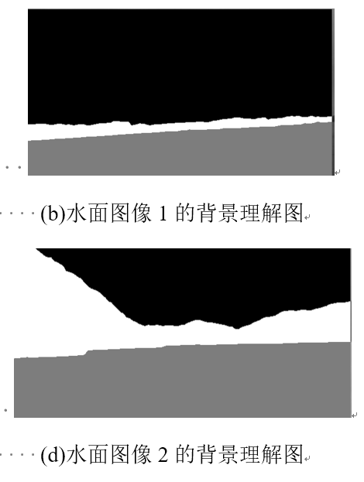
基于区域分割的背景理解
结合特征的背景理解
通过以上三种特征（位置信息、颜色特征、纹理特征），即可进行水面图像的背景理解。通过特征信息设定规则:
（1）位置在水和天之间，灰度均值最小，且纹理特征最为复杂的为水岸区域；
（2）位置在水面图像的最上方，灰度均值最大，且纹理特征在三个区域中为中间值的为天空区域；
（3）位置在水面图像的最下方，灰度均值为三个区域的中间值，纹理特征最为简单的为水面区域。
黑暗区域则舍去颜色特征的判断理解。以此完成水面图像的基础特征理解。

Slide 36
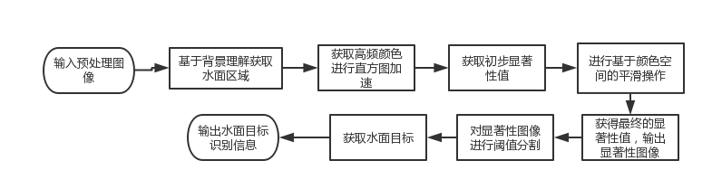
水面目标检测
水面目标检测流程
水上目标在水面中较为突兀，有较强的视觉显著性。本课题使用基于全局对比度的显著性区域检测中的基于直方图对比度的图像像素显著性值的检测方法来进行水面目标识别。

Slide 37
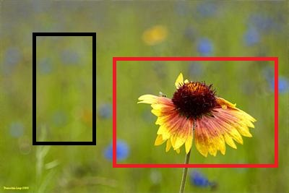
水面目标检测
视觉显著性检测方法
在一个场景中，人类首先会注意到的是图像中较为突出和强对比性的视觉区域，不是整个视觉场景。因此可以将视觉图像分为高显著区域和低显著区域。
人类的视觉系统的一个敏感因素是视觉场景的对比度，因此我们可以基于图像的颜色统计，并进行对比度计算的显著性检测方法来进行实现。

Slide 38
水面目标检测
视觉显著性检测方法
通过将一个像素位置上的像素值替换为该像素的显著性值（即为该像素颜色和图像中其他像素的颜色的对比度值），得到显著性图像。图像像素点的显著性值有如下定义：
在公式中 代表两个像素点在 颜色空间中的距离度量。
这个算法中没有考虑空间上的距离，所以相同颜色显著性的像素值可以归于一类，即可将公式转变为：

Slide 39
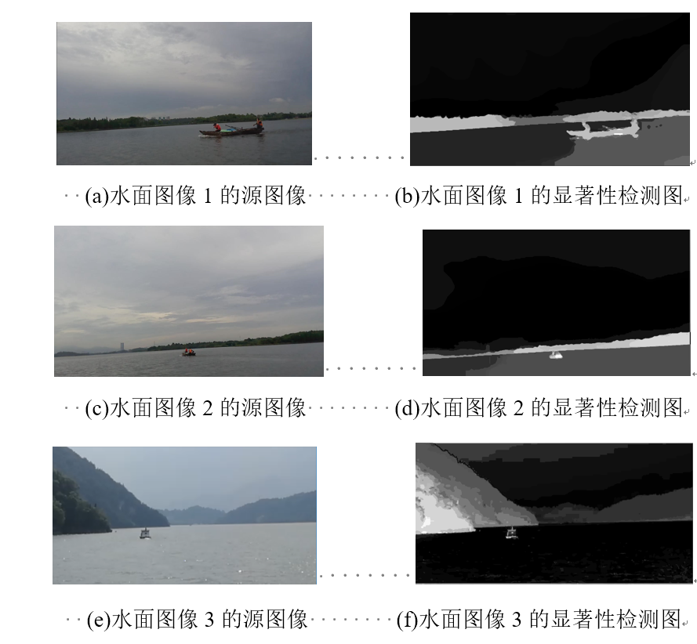
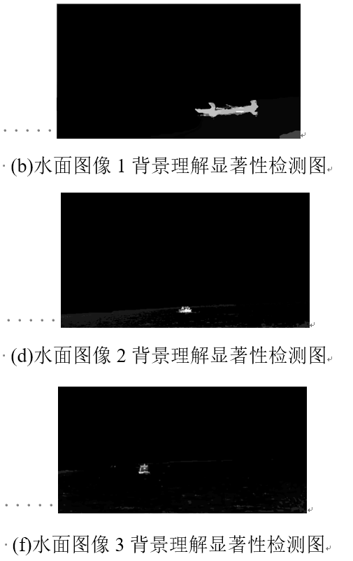
水面目标检测
水面图像显著性检测图
通过实验分析可得视觉显著性对于水面图像非常优秀的检测效果和能力,并通过进行背景理解和无场景理解的原图进行对比，可得出基于场景理解的显著性检测能非常好的将水面上的目标分割出来。

Slide 40
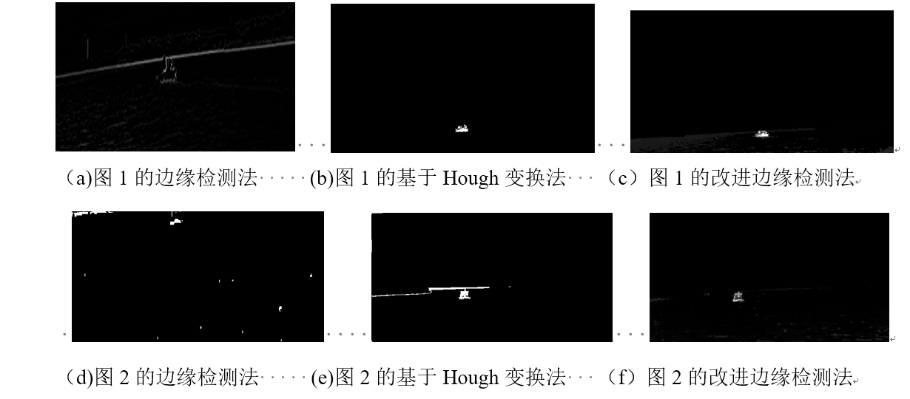
水面目标检测
水面目标检测方法比较
通过三种目标检测阈值分割后的图像对比分析可得，普通边缘检测法直接进行分割得到的目标轮廓不明显且，而基于Hough变换的目标检测容易将边缘检测为目标，且识别的目标轮廓不清晰，而本课题采用的基于改进边缘检测的目标检测对于水面图像非常优秀的检测效果和能力,

Slide 41
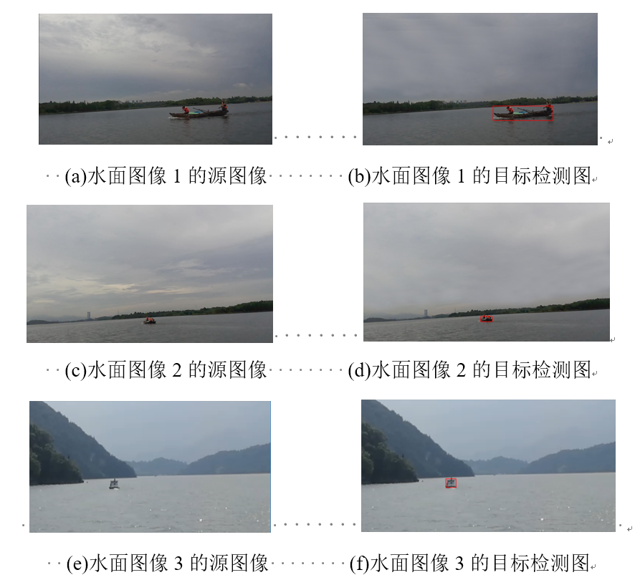
水面目标检测
目标检测结果
由实验数据分析可得，基于视觉显著性的水面目标识别方法对于水面目标识别率高，识别效果好，算法复杂度低。

Slide 42
04
毕设总结

Slide 43
毕设总结
算法部分的实现是在VS2015开发环境下，结合OpenCV3.0.0完成的：
1.使用了的Mean-shift颜色聚类滤波算法，并与高亮区域平滑算法结合，可以较大程度上去除水面和天空区域的纹理，提高背景理解和水上目标检测的准确性。
2.提出了基于改进边缘检测的水天线识别，利用较低的算法复杂度实现了水天线的较精确识别。
3.对水面图像进行水面环境理解，将位置特征、纹理特征、颜色特征结合，无需先验信息即可区分天空、水面、水岸三大区域，提高了水面图像的理解能力。
4.采用了基于直方图对比度的图像像素显著性值的检测方法来进行水面目标识别，无需大量先验信息即可高效完成水面图像的水面目标识别，该水面目标检测方法有优秀的鲁棒性和准确性，算法复杂度极低。

Slide 44
谢 谢

